Slide 1

FIGMA PLUGIN · 组内分享
把“导入切图” 变成“同步资源库”
Figma Image Folder Importer
零基础也能上手的图片资源同步插件
FOLDER → COMPONENTS
适合：游戏 UI、图标库、状态切图与频繁更新的 PNG 资源
01

Slide 2
这件事原本很机械，也很容易出错
01
02
03
一张张拖进去
手动分组
更新怕改乱
资源一多，导入、缩放、改名都变成重复劳动。
这些结构容易漏建、漏分组，或被分到错误位置。
替换、删除、移动时，最担心误删节点和打乱排版。
02

Slide 3
插件只做一件事：让两边始终对得上
本地文件夹是资源来源，Figma 页面是可复用资产库。插件负责扫描差异，再只同步变化。
LOCAL
FIGMA
PNG 资源根目录
⟷
可复用组件资源库
common/ battle/ item/
Section Component Component Set
新增 · 更新 · 删除 · 移动 · 未变化
03

Slide 4
第一次使用，3 步就够
STEP 1
STEP 2
STEP 3
安装开发版插件
准备资源目录
选择资源根目录
Figma 桌面版 Plugins → Development 选择 manifest.json
只放 PNG 第一级文件夹会变成 Section 文件名会变成组件名
打开目标 Figma 页面 运行插件并选择最外层目录 等待扫描结果
res/ → common/ · battle/ · item/
04

Slide 5
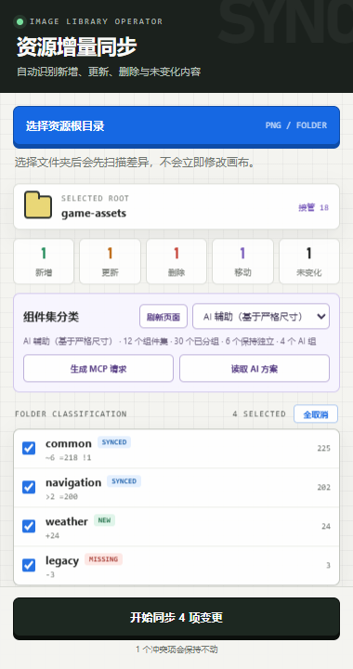
日常同步：先看懂 5 个数字，再点按钮
五个统计卡片就是这次同步会发生什么。
新增：创建新的 Component
更新：替换图片，尽量保留原节点
删除：本地已不存在，可选择是否同步删除
移动：路径或归组改变，组件继续保留
未变化：不重写，也不移动
05

Slide 6
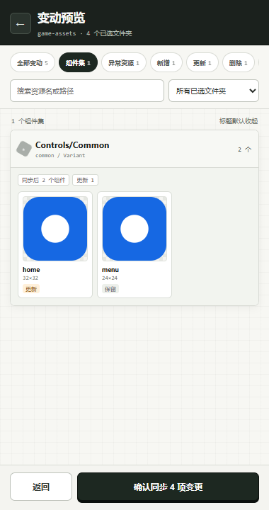
预览是“安全闸门”，不是装饰
点任意统计卡片进入“变动预览”
按类型、文件夹、资源名或路径筛选
更新可看前后尺寸；移动可看前后路径
组件集页签展示同步后的预计结果
删除操作需要确认，异常资源只提醒不修改
确认无误后，再从预览页或主界面开始同步。
06

Slide 7
它会自动把 PNG 变成有结构的 Figma 资产
默认“严格尺寸”：同一一级目录、宽高完全相同、至少 2 个资源，才组成 Component Set。
本地目录
FIGMA
ASSET
GROUP
›
›
›
res/common/ home.png
Section common
Component home
Component Set 32×32
严格尺寸（默认）
AI 辅助（可选）
规则简单、稳定，第一次使用建议保持默认。
AI 只给分类方案；插件校验后，仍需用户确认同步。
07

Slide 8
增量同步靠“先比对，再只改变化”
同尺寸替换只更新图片填充，Component ID、位置和组件集尽量保持不变。
1
2
3
4
扫描
比对
应用
排版
读取路径、尺寸、体积和快速索引
SHA-256 区分新增、更新、移动和删除
只处理变化文件，复用相同图片内容
有结构变化时才统一整理 Section
结果：未变化内容不重写、不移动；失败时也不会继续执行待删除项。
08

Slide 9
自动排版的目标：紧凑、可读、少打扰
只认一级目录
组件集接近方形
common/button 仍放进 common Section，不无限拆层级。
同组资源自动紧凑排列，只有 1 个时保持普通 Component。
间距有明确规则
手工内容不乱动
Section 内部间距 100；托管 Section 之间保留 200 安全间距。
非插件管理的手工 Section 保持原位，托管内容避让排布。
09

Slide 10
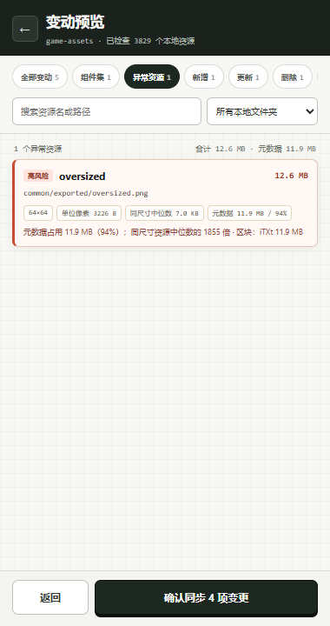
用之前记住 4 条边界
01
只处理 PNG；SVG、JPG 不在本插件范围内。
02
同一 Section 中，资源名尽量唯一。
03
扫描后别切换页面；页面有改动先点“刷新页面”。
04
AI 不是必选项；没有 MCP 环境就用严格尺寸。
异常资源只报告问题，不会修改本地文件，也不会阻止同步。
10

Slide 11
推荐上手路径
先用严格尺寸跑通一次， 再按需要开启 AI。
1 · 小范围试跑
2 · 看预览再同步
3 · 固化成日常流程
先勾选一两个一级文件夹
重点检查删除和组件集结果
以后选择同一目录，只同步变化
本地验证：54 项自动化测试通过 · 0 失败
下一步：拿一份小资源目录，现场跑一遍。
11

